Slide 1




Кадровая синхронизация

Slide 2
План лекции
Свертка и корреляция
М-последовательности
Дифференциальные коэффициенты
Домашнее задание
Дополнительное домашнее задание

Slide 3
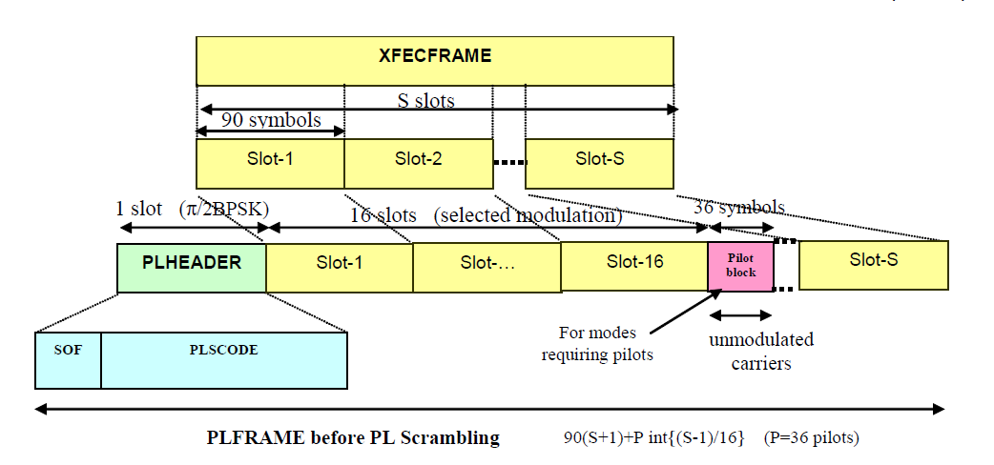
Что такое кадровая синхронизация?
Декодирование блочного кода
Data-aided восстановление несущей

Slide 4
Свертка (Convolution)

Slide 5
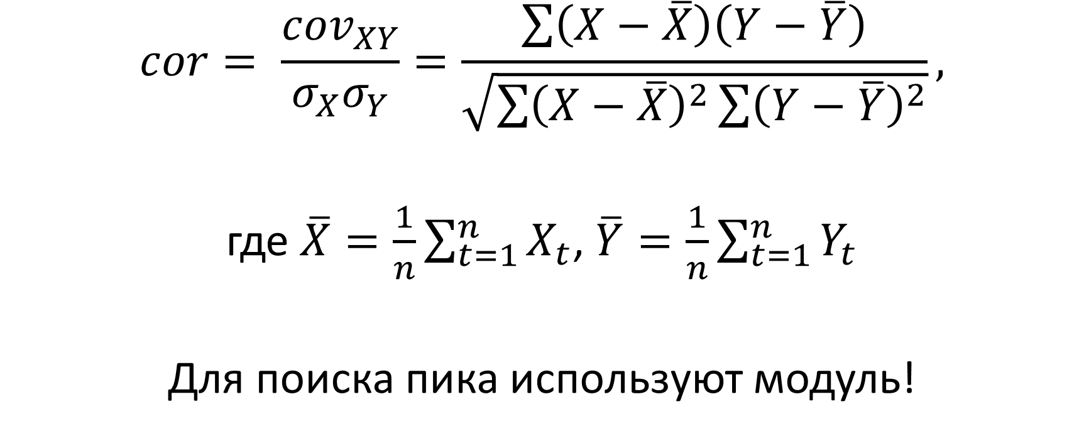
Корреляция
$$cor= \frac{{cov}_{XY}}{σ_{X}σ_{Y}}=\frac{\sum{\left(X−\overline{X}\right)\left(Y−\overline{Y}\right)}}{\sqrt{\sum{{\left(X−\overline{X}\right)}^{2}\sum{{\left(Y−\overline{Y}\right)}^{2}}}}},$$
где $\overline{X}=\frac{1}{n}\sum_{t=1}^{n}{X_{t}}$, $\overline{Y}=\frac{1}{n}\sum_{t=1}^{n}{Y_{t}}$
Для поиска пика используют модуль!

Slide 6
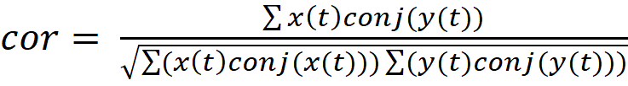
Комплексная корреляция двух сигналов
Считаем, что сигнал имеет нулевое матожижание, т.к. все точки созвездия равновероятны.

Slide 7
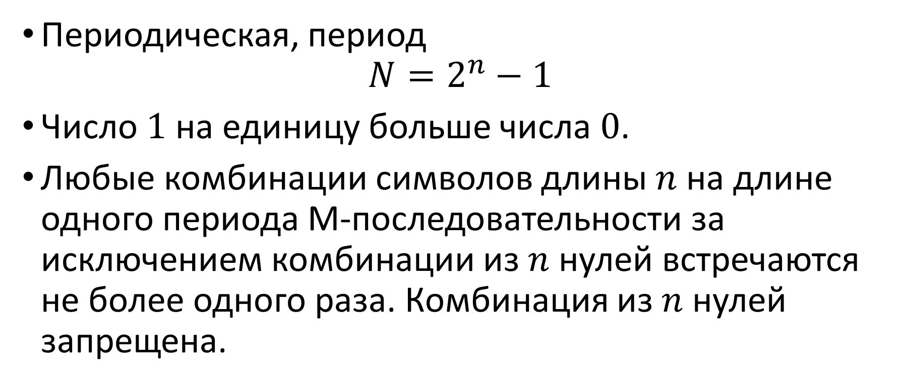
М-последовательность
Периодическая, период
$$N=2^{n}−1$$
Число $1$ на единицу больше числа $0$.
Любые комбинации символов длины $n$ на длине одного периода М-последовательности за исключением комбинации из $n$ нулей встречаются не более одного раза. Комбинация из $n$ нулей запрещена.

Slide 8

Как понять, что это она?
$$N=7, n=3$$
$$0 1 1 1 0 0 1$$
$$0 0 1,$$
$$0 1 0,$$
$$0 1 1 ,$$
$$1 0 0,$$
$$1 0 1,$$
$$1 1 0,$$
$$1 1 1$$

Slide 9
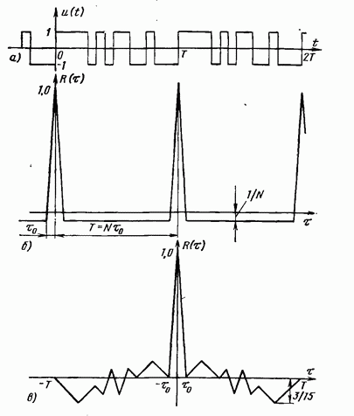
Свойства

Slide 10


Slide 11

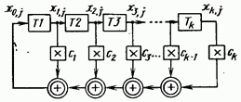
Как сгенерировать?
Период | Номера отводов регистров
7 | 3, 2
15 | 4, 3
31 | 5, 3
63 | 6, 5
127 | 7, 6

Slide 12
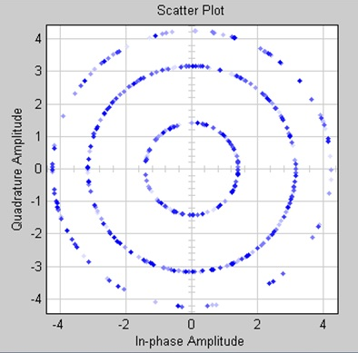
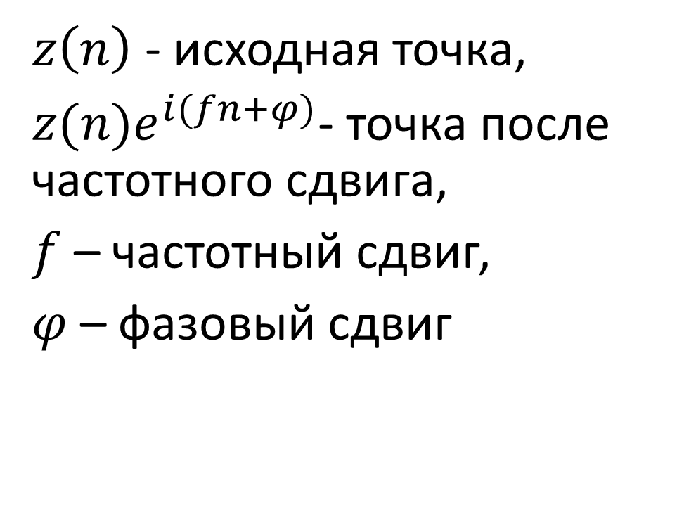
Частотный сдвиг = поворот
$z\left(n\right)$ - исходная точка,
$z(n)e^{i(fn+φ)}$- точка после частотного сдвига,
$f$ – частотный сдвиг,
$φ$ – фазовый сдвиг

Slide 13

Дифференциальные коэффициенты
$$c(n)= z(n)e^{i(fn+φ)}$$
$$dif=c\left(n\right)∗conj\left(c\left(n+1\right)\right)$$
$$=z\left(n\right)e^{i\left(fn+φ\right)}z\left(n+1\right)e^{−i\left(fn+f+φ\right)}$$
$$=z\left(n\right)z\left(n+1\right)e^{−if}$$

Slide 14
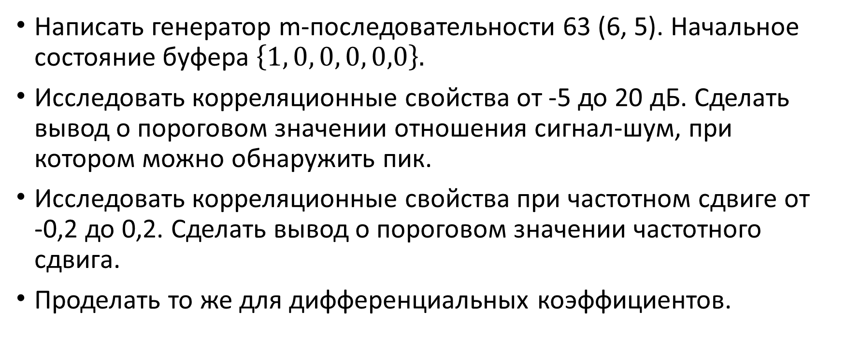
Домашнее задание (для BPSK модуляции)
Написать генератор m-последовательности 63 (6, 5). Начальное состояние буфера $\left\{1, 0, 0, 0, 0,0\right\}.$
Исследовать корреляционные свойства от -5 до 20 дБ. Сделать вывод о пороговом значении отношения сигнал-шум, при котором можно обнаружить пик.
Исследовать корреляционные свойства при частотном сдвиге от -0,2 до 0,2. Сделать вывод о пороговом значении частотного сдвига.
Проделать то же для дифференциальных коэффициентов.

Slide 15
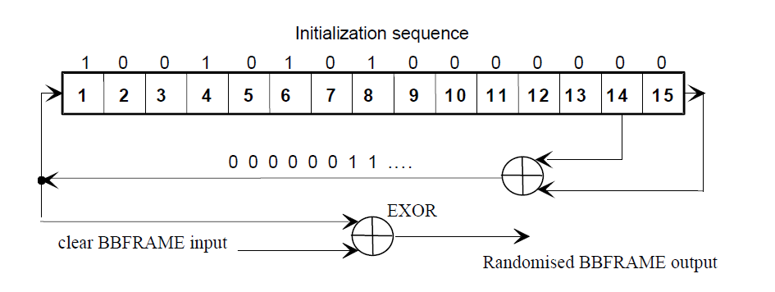
Дополнительное домашнее задание

Slide 16
Спасибо за внимание
Мы ждем вас в следующем занятии

